Slide 1
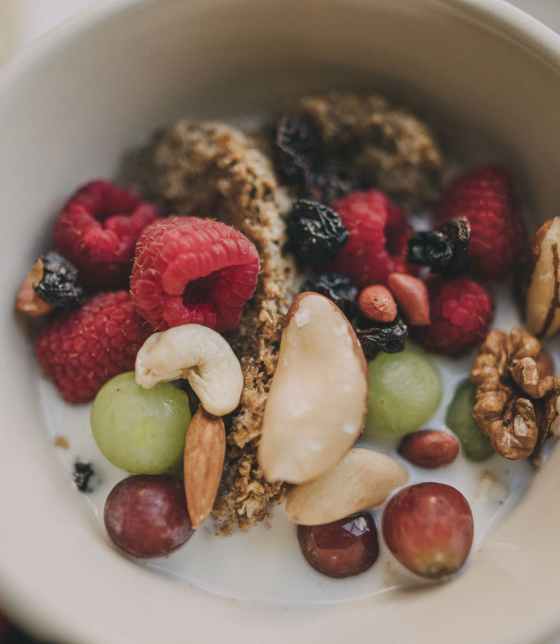
Ravinto

Slide 2
ENERGIARAVINTOAINEET
Hiilihydraatit, Proteiinit, Rasvat
Energiaa tarvitaan elimistön perusaineenvaihduntaan, lämmöntuotantoon sekä liikkumiseen. Lapsilla ja nuorilla energiaa kuluu runsaasti myös kasvamiseen, ja elimistömme kuluttaa energiaa jopa nukkuessamme.
Energian saanti ja kulutus tulisi pitää tasapainossa. Urheileminen lisää energiantarvetta, jolloin myös ruokaa tulisi syödä enemmän. Sekä liian vähäinen, että liian suuri energiansaanti on terveydelle haitallista.

Slide 3

HIILIHYDRAATIT
Elimistö saa hiilihydraateista nopeasti energiaa
Hiilihydraatit säästävät proteiineja energiantuoton sijaan elimistön muihin tärkeisiin tehtäviin.
Hiilihydraatteja tarvitaan rasvojen hajottamisessa.
Ylimääräinen hiilihydraatti varastoituu glykogeeniksi tai rasvaksi, jota voidaan myöhemmin käyttää energiaksi
Päivän energiansaannista 45─60 % tulisi olla peräisin hiilihydraateista.

Slide 4
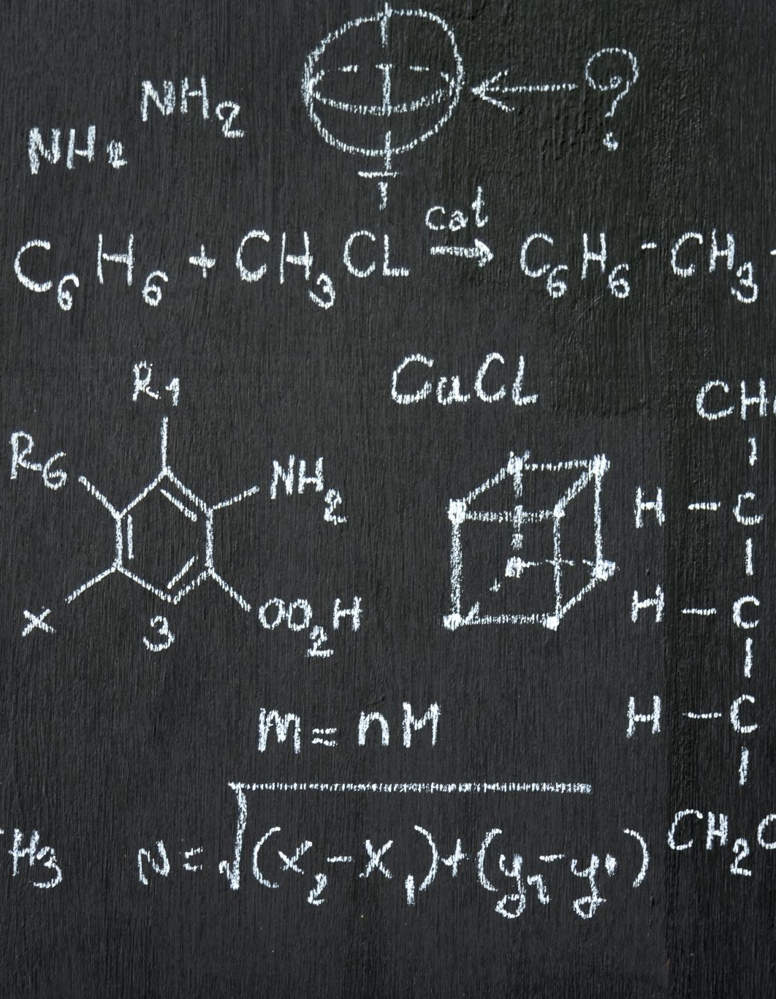
PROTEIINIT
Muodostavat uusia kudoksia kasvuaikana ja kudosten uusiutuessa
Toimivat elimistön immuunipuolustuksessa muun muassa vasta-aineina
Kuljettavat ravintoaineita ja kaasuja veressä
Ovat hormonien ja entsyymien rakennusaineita
Proteiineista suositellaan saatavan 10-20 % päivän energian saannista.
Painokiloa kohden proteiinien tarve on 1,1─1,3 grammaa, mikä tarkoittaa noin 50-kiloiselle 60 grammaa päivässä.

Slide 5

RASVAT
Rasvat voidaan jakaa pehmeisiin eli tyydyttymättömiin rasvoihin ja koviin eli tyydyttyneisiin rasvoihin.
Rasvoista suositellaan saatavan 25 - 40 % päivän energiasaannista. Ruuasta saatavien rasvojen tulisi olla suurimmaksi osaksi pehmeitä, tyydyttymättömiä rasvoja.
Kovien rasvojen osuus päivän energiansaannista tulisi olla korkeintaan 10 %:a.
Rasvoja tarvitaan kuitenkin useisiin elimistön toimintoihin. Rasvan määrän laskemisen sijaan kannattaakin panostaa laatuun ja pyrkiä suosimaan pehmeää rasvaa kovan sijaan.

Slide 6
Suojaravintoaineet
Suojaravintoaineet osallistuvat elimistön puolustautumiseen ja suojaavat elimistöä erilaisilta sairauksilta. Ne toimivat myös elimistön rakennusaineina. Suojaravintoaineisiin kuuluvat vitamiinit ohjaavat monia kehon toimintoja. Elimistö ei pysty juurikaan valmistamaan vitamiineja, joten ne tulee saada ravinnosta. Suojaravintoaineiden puutteellinen saanti aiheuttaa väsymystä ja elimistölle haitallisia puutostiloja.
Riittävä vitamiinien ja kivennäisaineiden saanti on Suomessa suurilta osin helppoa. Monipuolisen ruokavalion myötä saat riittävästi suojaravintoaineita. Kasvuiässä olevalle nuorelle tärkeitä suojaravintoaineita ovat erityisesti rauta, fosfori, kalsium, magnesium, C-, D- ja E-vitamiinit, joita tarvitaan kudosten rakennusaineeksi.
Lisäksi elimistö tarvitsee kaliumia, natriumia ja klooria sekä pieniä määriä monia hivenaineita.
D-vitamiinilisää suositellaan kaikille 2–17-vuotiaille. Muiden vitamiinilisien käyttö harkitaan tarpeen mukaan.

Slide 7
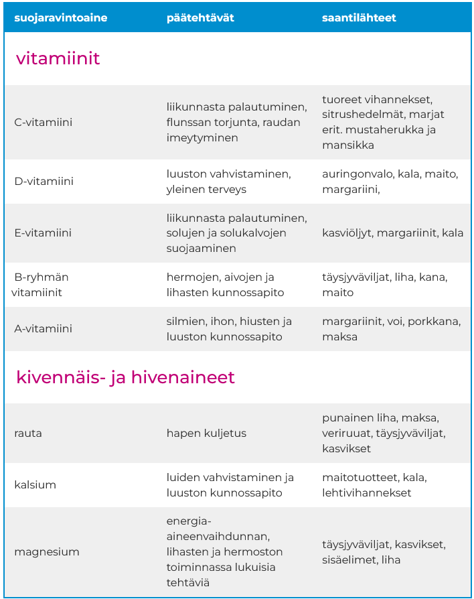
Suojaravintoaineet
Rautaa tarvitaan hapen kuljetukseen ja veren punasolujen rakennusaineeksi. Sitä saa esimerkiksi punaisesta lihasta, maksasta, täysjyväviljatuotteista, palkokasveista, pähkinöistä, pinaatista, parsakaalista ja muista kasviksista. Raudan imeytymistä edistää C-vitamiinipitoisten ruokien syöminen. Nuoren elimistö ei aina saa riittävästi rautaa nopean fyysisen kasvun aikaan.
Kalsium ja D-vitamiini ovat tärkeitä luuston kasvulle. Lapset ja nuoret tarvitsevat paljon kalsiumia, kun luusto kasvaa ja vahvistuu.
Kalsiumia saa runsaasti maitovalmisteista. Kasvikunnan hyviä kalsiumin lähteitä ovat seesaminsiemen, manteli, tofu, valkoiset pavut, soija, kaalikasvit, tummanvihreät lehtivihannekset ja kalsiumilla täydennetyt kasvipohjaiset juomat ja jogurtit.
Päivittäisen kalsiumannoksen (10–17-vuotiailla 900 mg) saat 3 lasillisesta maitoa ja 2–3 siivusta juustoa. Maitolasillisen voit korvata jogurtti- tai viilipurkilla (2 dl).
D-vitamiini säätelee kalsiumin imeytymistä. D-vitamiinilla on paljon muitakin terveyshyötyjä, ja se osallistuu muun muassa elimistön immuniteetin säätelyyn. Auringonvalo on D-vitamiinin pääasiallinen lähde. Suomen pohjoisen sijainnin vuoksi D-vitamiinin saanti voi jäädä vajaaksi, joten riittävän D-vitamiinin saannin turvaamiseksi 2–17-vuotiaiden lasten ja nuorten tulisi nauttia D-vitamiinilisää 7,5 mikrog/vrk vuoden jokaisena päivänä.
Magnesium osallistuu moniin tehtäviin lihaksissa ja hermostossa. Sitä saa muun muassa täysjyväviljatuotteista.
C- ja E-vitamiinit suojaavat soluja vaurioilta ja auttavat palautumaan liikunnan aiheuttamasta rasituksesta. C-vitamiinia saa mm. sitrushedelmistä ja E-vitamiinia kalasta.

Slide 8

RUOKA
  RAVITSEMUS
  SOSIAALINEN ELÄMÄ
  MIELIHYVÄ, NAUTINTO
  LOHDUTUS, PALKINTO
  KUVASTAA ASEMAA
  OSA RYHMÄN, KANSAN IDENTITEETTIÄ
  USKONNON ILMENTYMÄ

Slide 9
Suomalaisessa ruokakulttuurissa monia myönteisiä muutoksia, mutta ongelmana vielä…
liika energia, koska mm.
  Enemmän valmisruokia
  Pikaruokailu lisääntynyt
  Ateriarytmi hävinnyt ja perheen yhteiset ateriat vähentyneet -> tilalle napostelu
  Virvoitusjuomien, makeisten syöminen lisääntynyt (automaatit)
  Annos ja pakkauskoot suurentuneet
  Liikaa alkoholia
+ niukka D-vitamiinin saanti
Arkiliikunta vähentynyt
  Mopot, autot, hissit…
Työ muuttunut kevyemmäksi
Teknologian kehitys
  TV, tietokone…

Slide 10
Fyysisen ja sosiaalisen ympäristön muuttumisen vaikutukset painonhallintaan:
Muuttuva ruokaympäristö
Ruokien sijoittaminen kaupassa
Tuotevalikoima suurenee ja muuttuu koko ajan
Palkitaan, jos ostaa enemmän
Suurentuneet pakkauskoot
Mainonta
Muuttuva liikkumisympäristö
Työn fyysinen rasitus vähenee
Kodin arkinen ympäristö ”vähäliikkuvainen”
Julkisen asuinympäristön ”vähäliikkuvaisuus”
Autoistuminen
Kauppojen keskittyminen suuriin yksikköihin
Huono yhdyskuntasuunnittelu
Muuttuva sosiaalinen ympäristö
Vähättely, syyllistäminen, hoikkuuden ja suorituskyvyn ihannointi -> itsetunto-ongelmat

